Slide 1
Commune de Valromey-sur-Séran
Elaboration du Plan Local d’Urbanisme
Réunion publique n°1 – 02 décembre 2021

Slide 2
Le cadrage juridique des PLU

Slide 3
Directives européennes
Lois nationales d’aménagement et d’urbanisme
Documents thématiques (SDAGE ) et schémas régionaux (SRADDET, SRCE )
Schéma de cohérence territoriale (SCOT)
Documents sectoriels (PLH, PDU)
Plan Local d’Urbanisme
Autorisation d’urbanisme

Slide 4
Evolution de la planification
2000 : Loi Solidarité et Renouvellement Urbain - SRU
Son ambition : réagir
- à l'éclatement spatial
- à l'éclatement des fonctions urbaines
- à l'éclatement social

Slide 5
Evolution de la planification
2009 et 2010 : Lois Grenelle 1 et 2
Elles affichent le constat de l’urgence écologique
et la nécessité d’agir pour protéger l’environnement et
garantir un développement durable :
- Renforcement de l’objectif de lutte contre l’étalement
urbain et de réduction de la consommation d’espace
- Obligation de préserver les corridors écologiques
- …

Slide 6
Evolution de la planification
2014/15 : Loi pour l’Accès au Logement et à un Urbanisme
Rénové - ALUR
Répondre à la crise du logement tout en
- Limitant l’artificialisation des sols.
- Prenant des mesures pour mobiliser le foncier en secteurs
urbanisés.
Le transfert de la compétence PLU à l’intercommunalité
est automatique au 27 mars 2017, sauf si une minorité
de blocage (25% des communes représentant 20% de
La population) s’y oppose

Slide 7
Evolution de la planification
22 Août 2021 : Loi Climat et Résilience

Slide 9
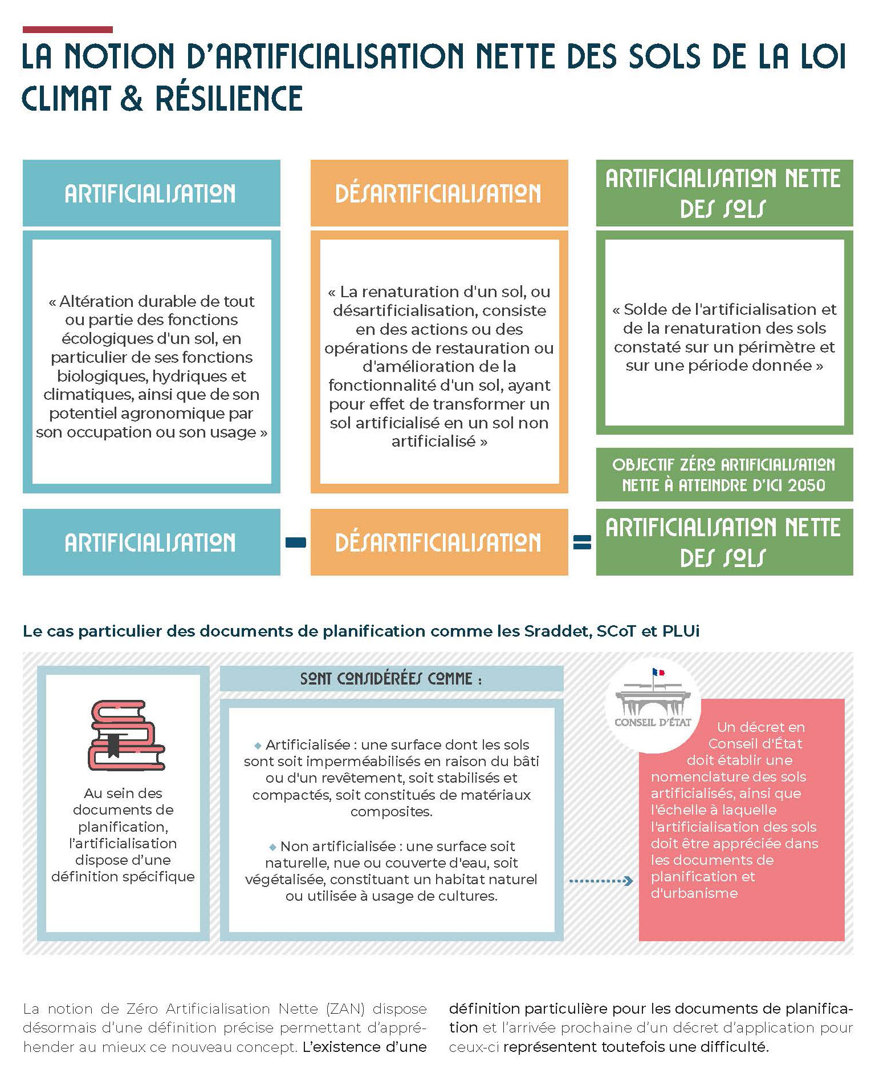

Slide 10
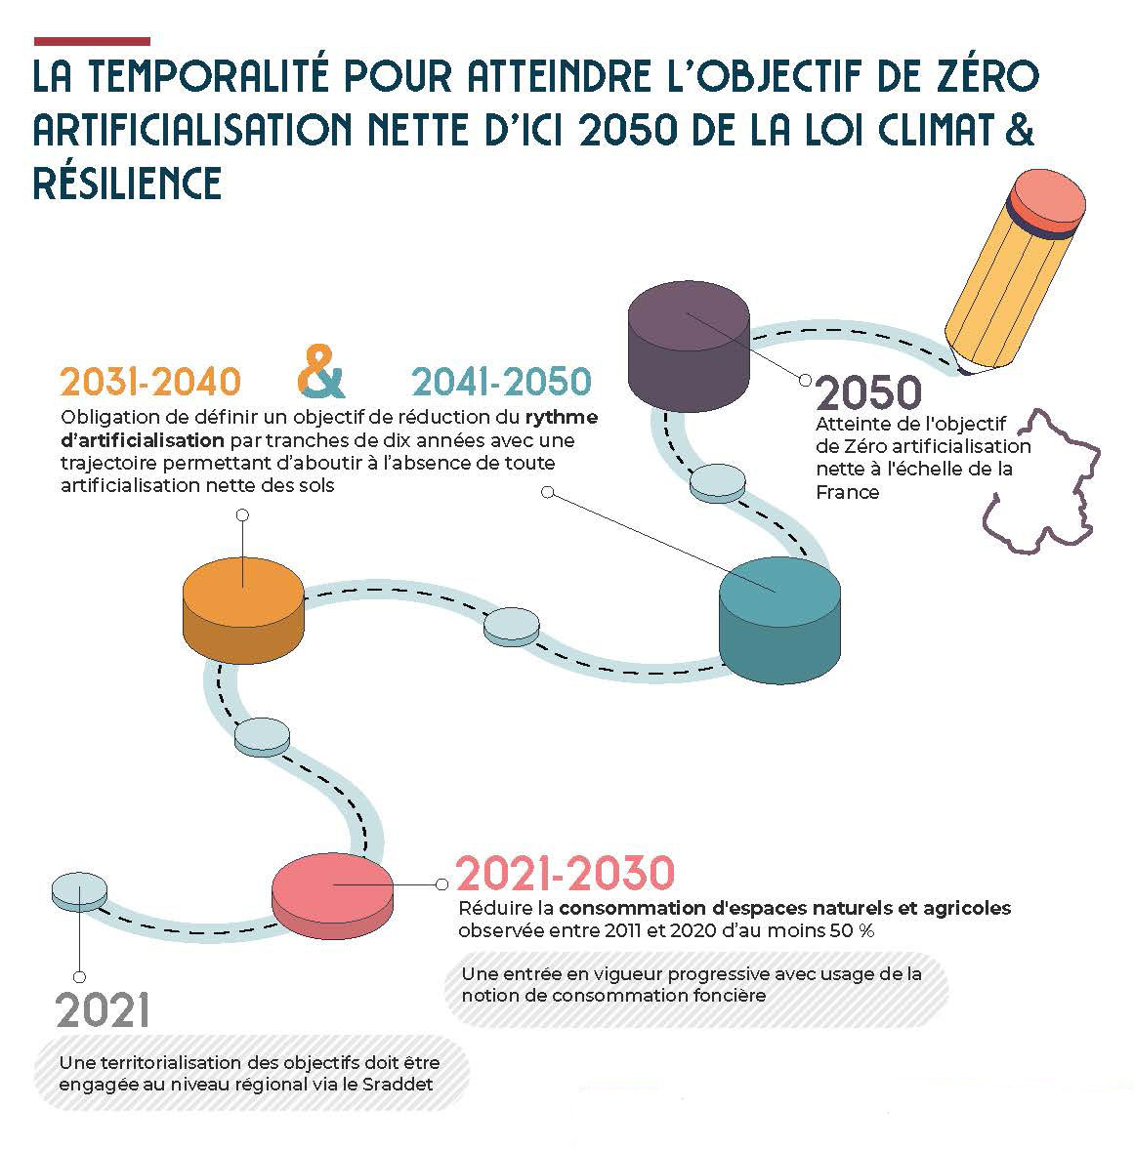

Slide 11
Les principes fondamentaux du PLU
(article L101-2 du code de l’urbanisme)
EQUILIBRE
entre
préservation
et
aménagement
DIVERSITE
des fonctions urbaines
MIXITE sociale
DIMINUTION
des déplacements
RESPECT
de l’environnement et
PREVENTION
Des risques
Objectif d’absence
D’ARTIFICIALISATION
à terme

Slide 12
Le PLU : quel contenu ?
Ce sont les pièces opposables.
ANNEXES
REGLEMENT ECRIT
ET GRAPHIQUE
Outil complémentaire au PADD et au règlement
O.A.P
P.A.D.D.
ORIENTATIONS
GENERALES
C’est le document d’expression du projet de la commune
RAPPORT DE
PRESENTATION
C’est le fil conducteur
du dossier

Slide 13
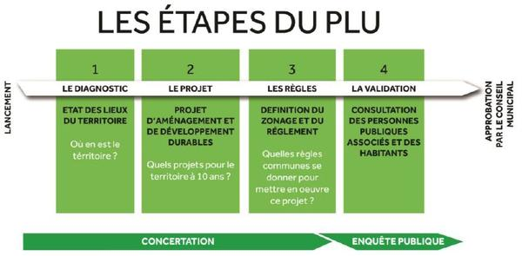

Slide 14
Pendant toute la durée des études, les Personnes Publiques Associées (DDT, DREAL, ARS, EP SCOT, Intercommunalité, Chambre d’Agriculture …) sont consultées à l’avancement du projet pour valider la conformité du projet de PLU avec les différentes normes.

Slide 15
Le SCOT du Buggey
Approuvé le 26 septembre 2017

Slide 16
Synthèse des principales prescriptions du SCOT concernant la commune de Valromey-sur-Séran
- Croissance de population limitée à 0.6% par an soit 107 habitants supplémentaires dans 10 ans (population estimée à 1427 habitants par rapport à une population de 1.320 habitants en 2018).
- Croissance de parc de logement limitée à 1% par an soit 84 résidences principales supplémentaires dans 10 ans (parc estimé à 691logements par rapport à un parc de 613 logements en 2018).
- Densité moyenne minimum à respecter : 12 logements / ha.
- Au moins 20% du programme de construction doit être réalisé dans les enveloppes urbaines.
- Les extensions urbaines (au plus 80% du programme de construction) sont autorisées seulement dans le bourg-centre et dans les pôles de centralité.
Détermination des surface maximales d’urbanisation en extension :
64 logements * 0.80 = 52 logements
52 logements / 12 (densité à l’hectare) = 4.3 hectares
- Objectif pour les logements locatifs sociaux : 6% du parc de résidence principale soit 40 unités dans 10 ans (13 unités en 2021).
- 2.2 hectares maximum dédiés aux activités économiques au lieu-dit «Sous-Rivière» (Sutrieu).

Slide 18
Les premiers éléments
du diagnostic communal

Slide 19
Quelques données de base

Slide 20
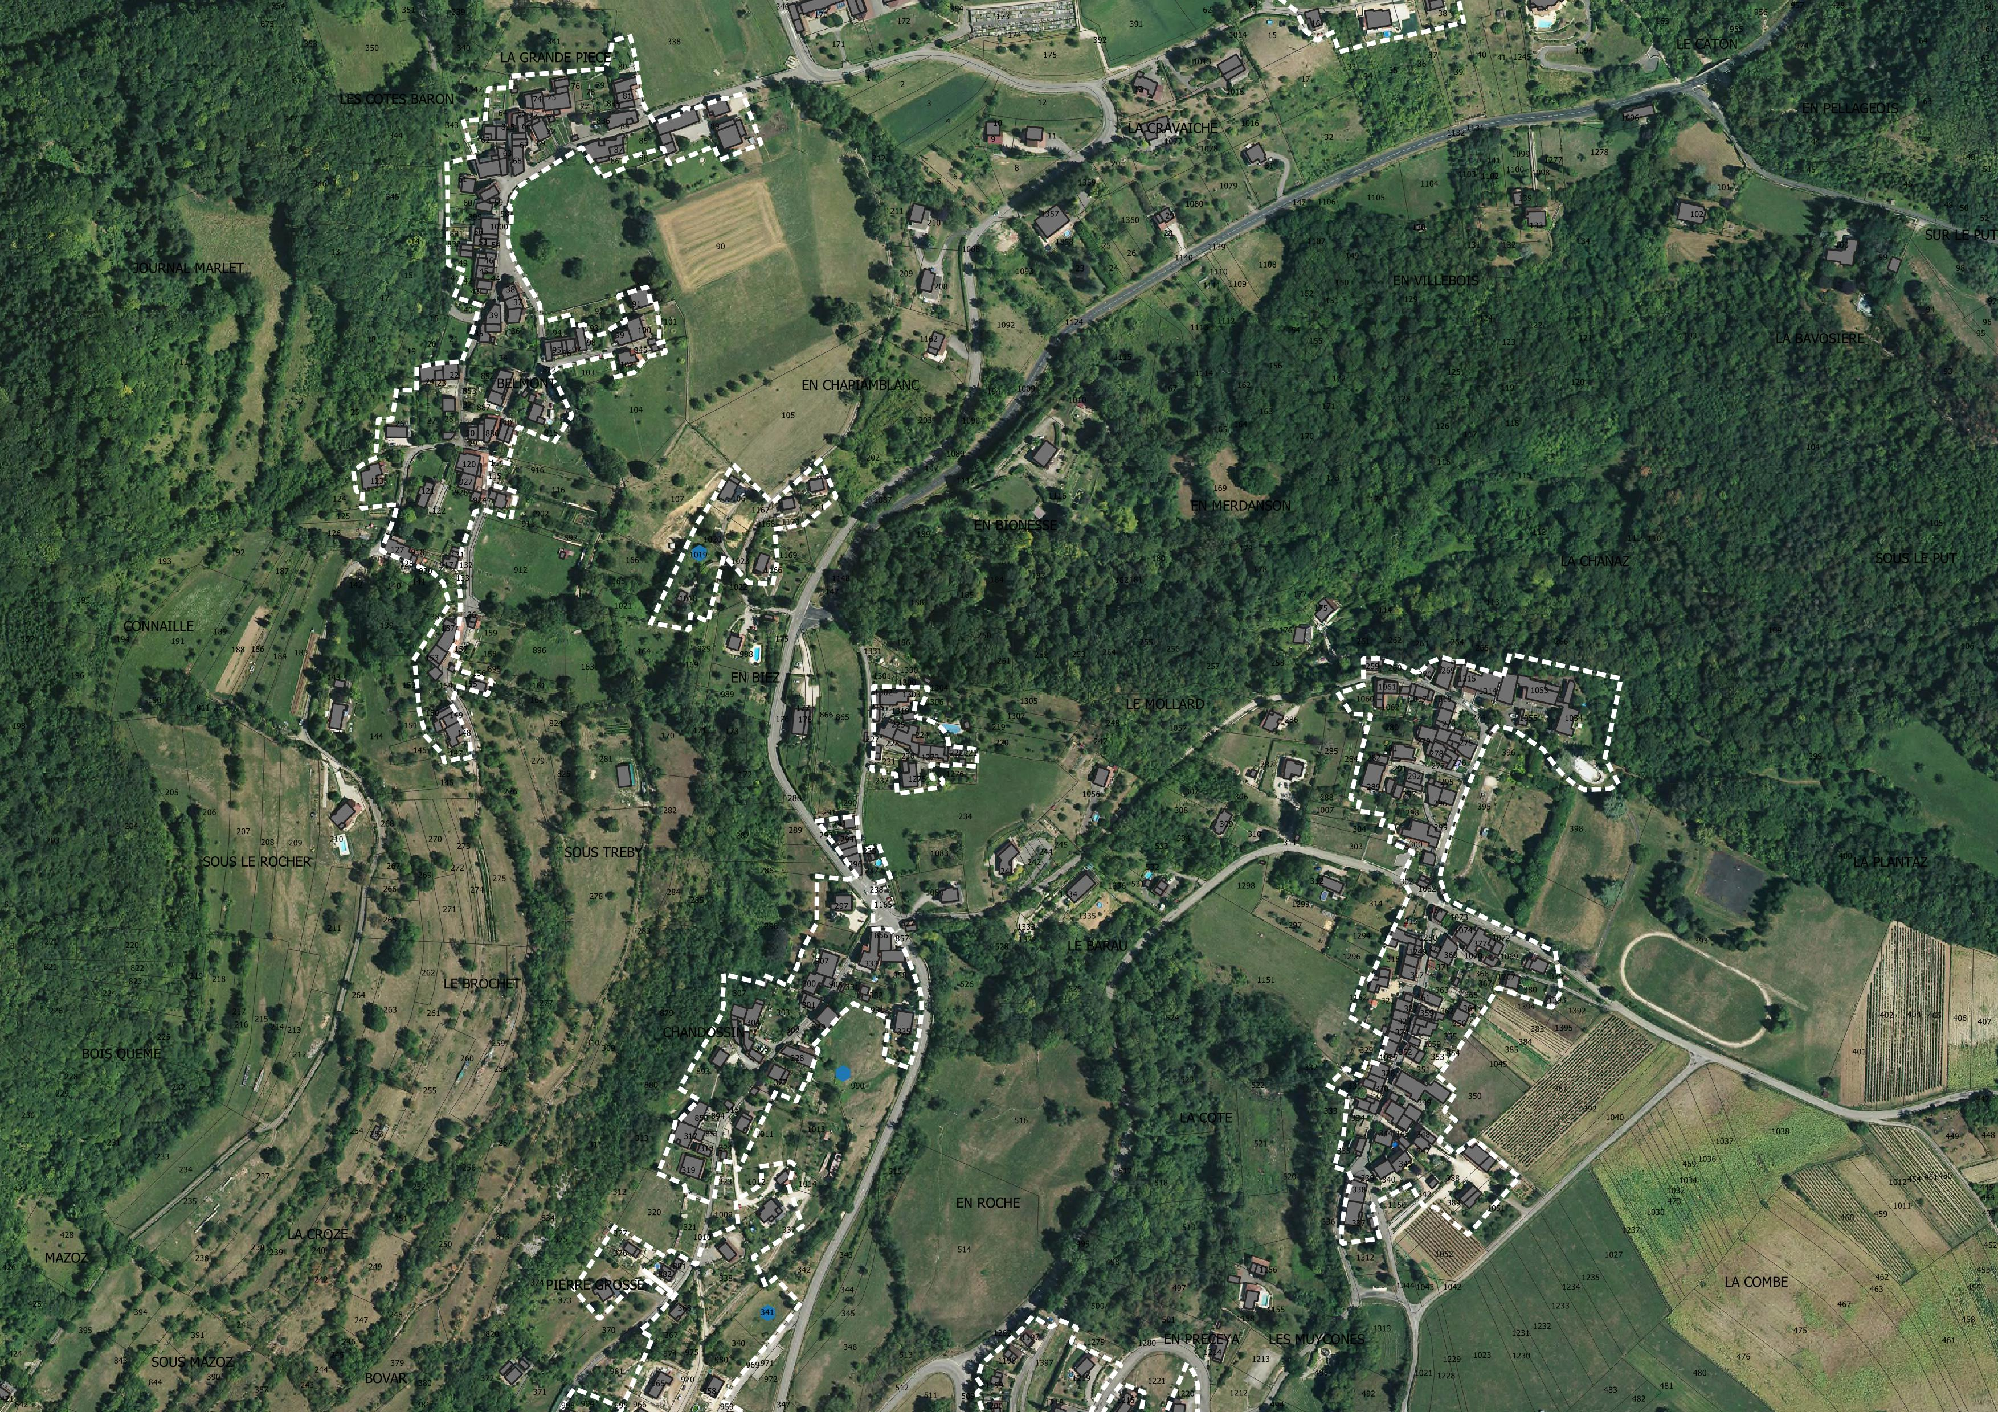
Les enveloppes urbaines

Slide 21
Un potentiel important de « renouvellement urbain »
Une centaine de bâtiments mutables. Il s’agit de constructions qui aujourd’hui n’ont pas une destination de logement (granges …) mais qui pourraient être transformées en logements.
80 logements vacants selon le recensement INSEE 2018.

Slide 22
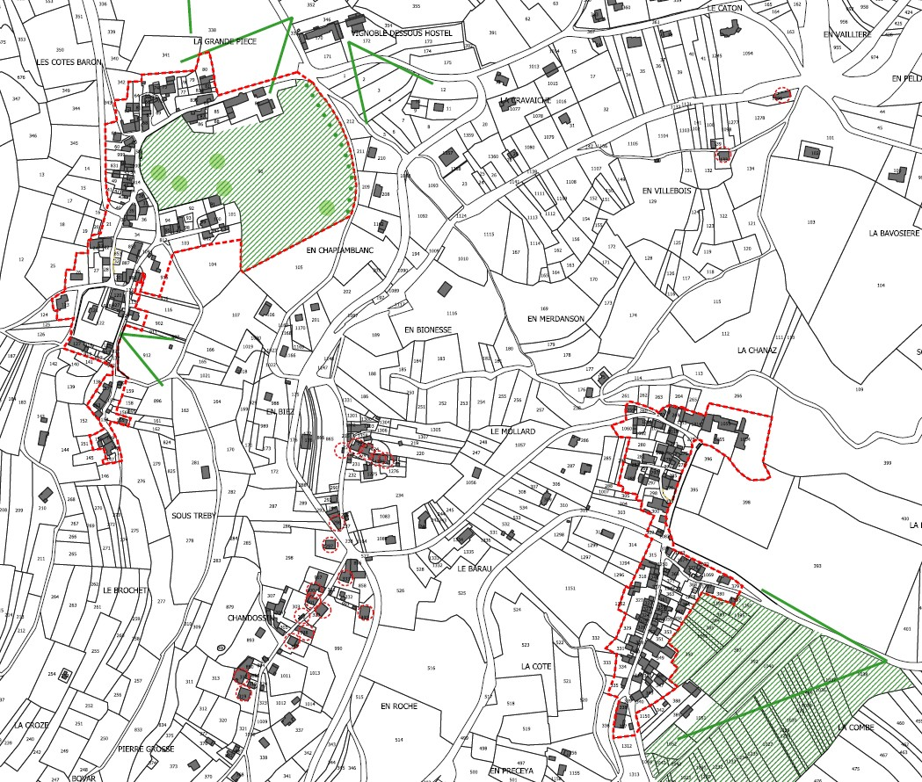
Un patrimoine urbain et paysager de grande qualité

Slide 23
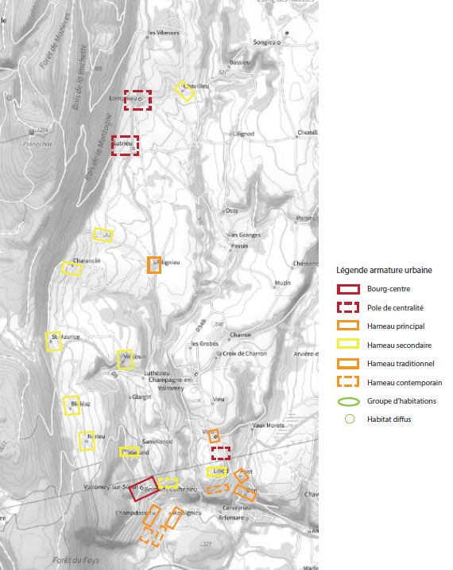
L’armature urbaine
communale

Slide 24
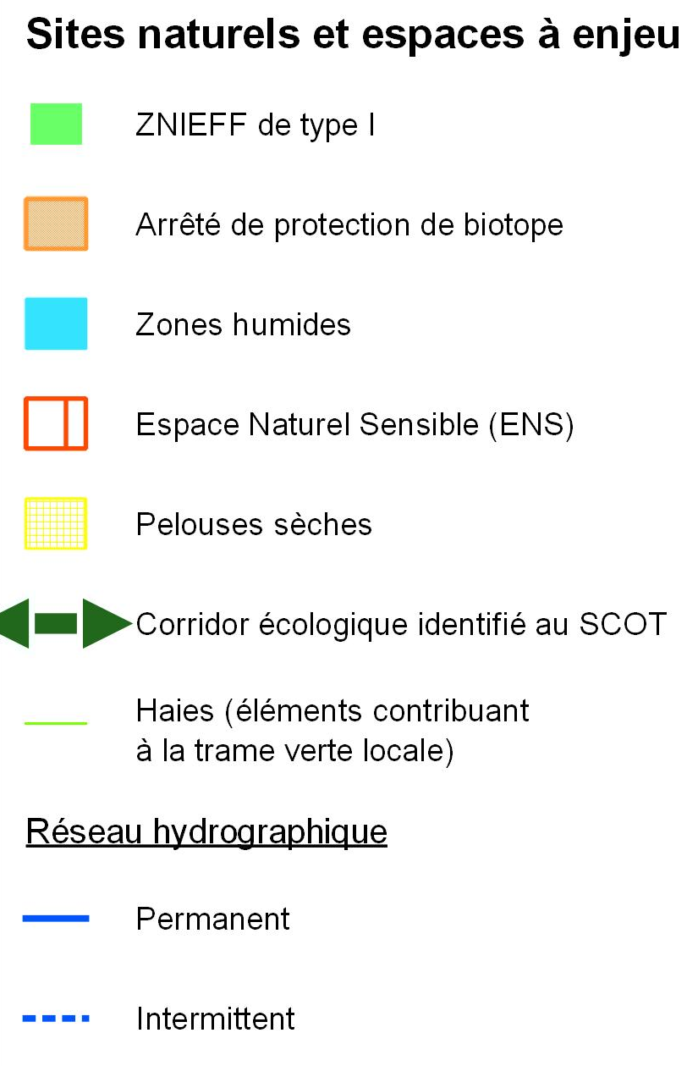
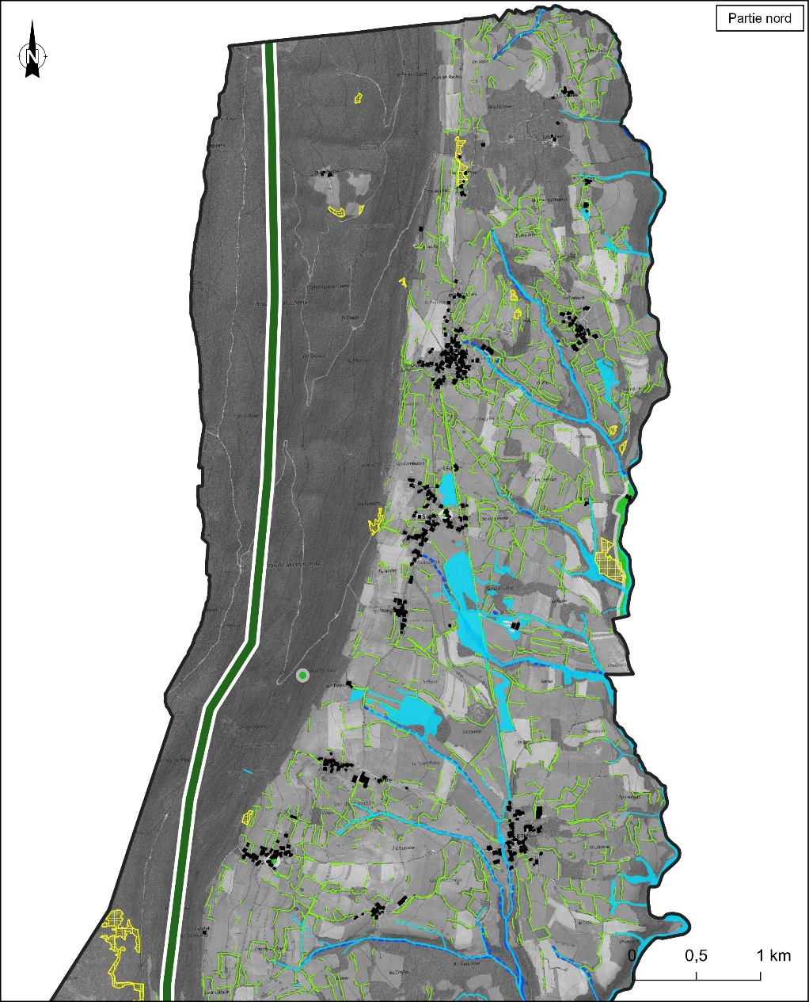
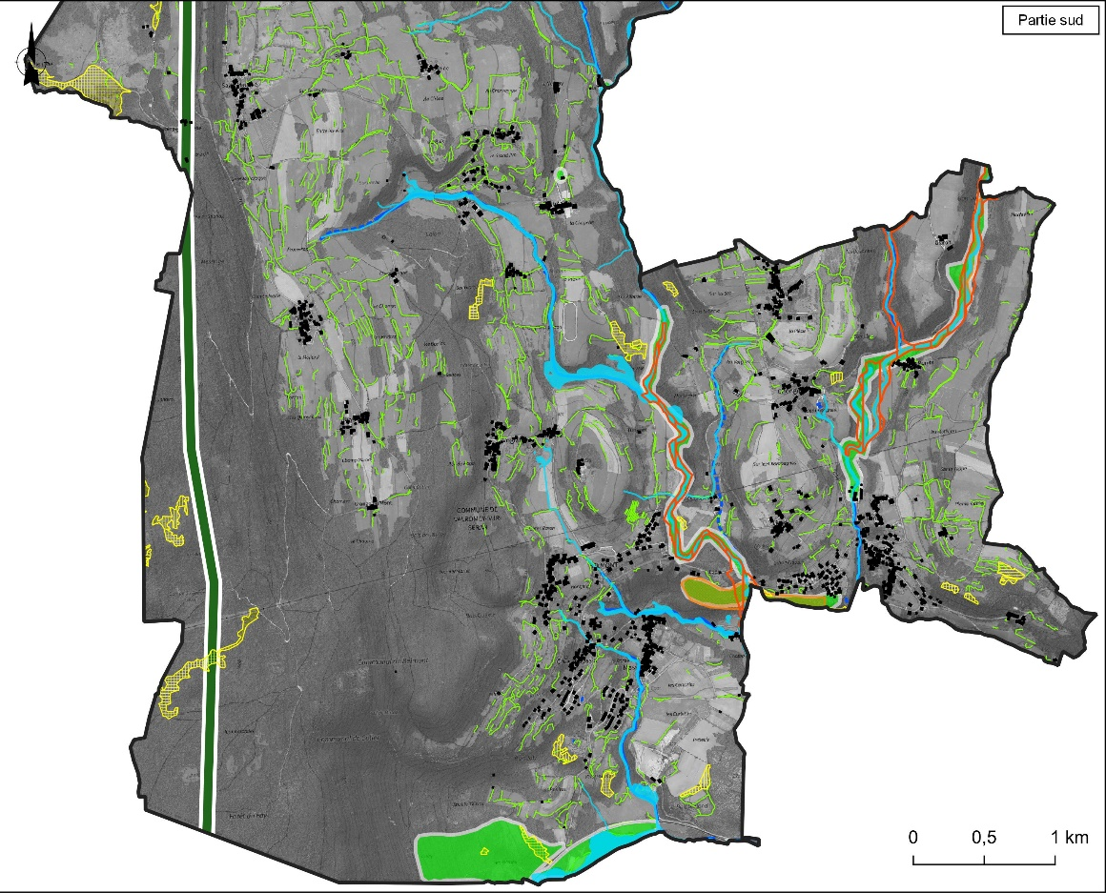
Synthèse des enjeux environnementaux

Slide 25
Merci pour votre attention

